Slide 1
Внешние устройства ЭВМ

Slide 2
Состав внешних устройств ЭВМ
Внешние устройства делятся на два вида:
  внешние ЗУ
  устройства ввода-вывода (УВВ): клавиатура, дисплей, принтер, мышь, адаптер каналов связи (КС) и др.

Slide 3
Внешние ЗУ
Предназначены для долговременного хранения данных
Они энергонезависимы
Имеют намного больший объем, чем основная память ПК

Slide 4
Классификация носителей данных
жесткие диски;
съемные дисковые магнитные носители
компактные твердотельные носители (CompactFlach, Memory Stick, SmartMedia, SecureDigital, MultiMedia Card, USBDrive);
оптические носители (CD, DVD, Blu-Ray Disk,);
магнитооптические носители;
ленточные накопители.

Slide 5
Жесткие диски
Жесткие диски (Hard Drive) являются основным видом компьютерных накопителей.
Среди потребительских качеств жесткого диска можно выделить главные:
  емкость (объем),
  используемый интерфейс,
  скорость обмена данными,
  надежность,
  шумность,
  тепловыделение.

Slide 6
Жесткие диски
Накопитель на жестких магнитных дисках содержит четыре основных элемента (блока): пакет дисковых пластин на вращающейся оси, головки чтения-записи, позиционер (актюатор), контроллер.
Дисковая пластина состоит из основы и магнитного покрытия, на которое записываются данные.
Основу изготавливают из алюминиевых сплавов, а в последнее время из керамики или стеклянных компонентов.

Slide 7
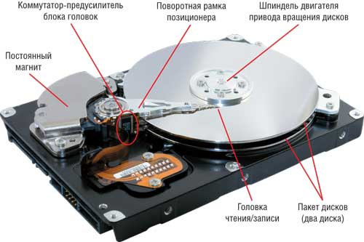
Устройство жесткого диска

Slide 8
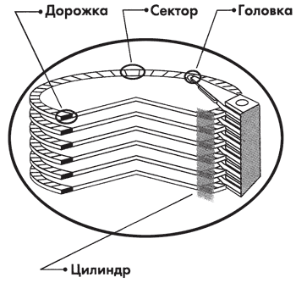
Схема хранения данных на жестком диске
Данные хранятся на пластинах в виде концентрических дорожек, каждая из которых разделена на секторы по 512 байт, состоящие из горизонтально ориентированных доменов.
Ориентация доменов в магнитном слое служит для распознавания двоичной информации (0 или 1).
Размер доменов определяет плотность записи данных.

Slide 9
Жесткие диски
В настоящее время жесткие диски производят семь компаний: Fujitsu, Hitachi, Maxtor, Samsung, Seagate, Toshiba и Western Digital.
Практически все современные жесткие диски (в просторечии традиционно именуемые ≪винчестерами≫) выпускаются по технологии, использующей магниторезистивный эффект

Slide 10
Магнитно-резистивные головки
Принцип работы магнитно-резистивной (MR) головки при чтении данных состоит в заметном изменении сопротивления протекающему электрическому току при изменении напряженности магнитного поля.
Элемент чтения головки представляет собой сверхтонкую пленку из специального материала, который меняет сопротивление в зависимости от ориентации магнитных доменов на поверхности вращающегося диска.
Ориентация доменов определяется тем, какой бит (0 или 1) записан в данный элемент.

Slide 11
Магнитно-резистивные головки
Постоянное воздействие температуры преждевременно выводит головку из строя
Удар жесткого диска может привести к появлению внутри отколовшихся микрочастиц, которые повреждают головку

Slide 12
Характеристики жестких дисков
В жестких дисках с интерфейсом АТА обычно используют 1 — 5 пластин, с интерфейсом SCSI — до 10.
Предпочтительнее приобретать жесткие диски с наивысшей удельной плотностью — меньшее число пластин упрощает механику и повышает надежность работы, а также снижает стоимость.

Slide 13
Характеристики жестких дисков
Плотность записи и емкость диска тесно связаны между собой.
Поверхностная плотность записи зависит от расстояния между дорожками (поперечная плотность) и минимального размера магнитного домена (продольная плотность).
Обобщающим критерием выступает плотность записи на единицу площади диска или емкость пластины.
Чем выше плотность записи, тем больше скорость обмена данными между головками и буфером (внутренняя скорость передачи данных).

Slide 14
Характеристики жестких дисков
Скорость вращения жесткого диска в основном влияет на сокращение среднего времени доступа (поиска).
Сегодня стандартом частоты вращения для жестких дисков
  с интерфейсом АТА считается 5400/7200 оборотов в минуту (среднее время доступа 9-10 мс),
  с интерфейсом SCSI — 7200/10000 оборотов в минуту (среднее время доступа 7-8 мс).

Slide 15
Надежность хранения данных
Обычным показателем для дисков с интерфейсом IDE считается наработка на отказ 300 000-500 000 часов, с интерфейсом SCSI — до 1 000 000 часов.
Для конкретного экземпляра он означает, что за период в 1000 часов его работы вероятность выхода из строя составит 0,5% (при показателе наработки на отказ 200 000 часов).

Slide 16
Надежность хранения данных
Для повышения надежности большинство производителей применяют в жестких дисках различные вариации технологии S.M.A.R.T. (Self-Monitoring Analysis and Reporting Technology — технология самотестирования и анализа).
Обычно предусматривается автоматическая проверка целостности данных, состояния поверхности пластин, перенос информации с критических участков на нормальные и другие операции без участия пользователя.
В случае нарастания фатальных ошибок программа своевременно выдаст сообщение о необходимости принятия срочных мер по спасению данных.

Slide 17
Технология S.M.A.R.T.
Для анализа надежности жесткого диска используются две группы параметров.
Первая характеризует параметры естественного старения жесткого диска:
  число циклов включения/выключения диска;
  накопленное число оборотов двигателя за время работы;
  количество перемещений головок.
Вторая группа параметров характеризует текущее состоянии накопителя:
  высота головки над поверхностью диска;
  скорость обмена данными между дисками и буфером (кэш-памятью);
  количество переназначений плохих секторов (когда вместо испорченного сектора подставляется свободный исправный);
  количество ошибок поиска и другие.

Slide 18
Технология Data Lifeguard
Спецификация S.M.A.R.T. лишь информирует пользователя о появившейся проблеме. Решение же самой проблемы в основном возлагается на пользователя.
Технология Data Lifeguard (Western Digital) — это встроенная система ранней диагностики, изоляция поврежденных участков рабочей поверхности и переноса данных с них в специально выделенные резервные области.
Она производит ежедневную автоматическую профилактику рабочей поверхности, сканируя, выделяя и восстанавливая сектора, потенциально подверженные потере данных.

Slide 19
Ленточные накопители
Начали использоваться с 1972 года (время появления стримера)
Достоинства:
  Низкая стоимость хранения единицы данных;
  Надежность.
Стримеры широко используют в системах разведки, безопасности, связи, навигации и в других областях, где надо непрерывно записывать огромные массивы данных при безусловном обеспечении надежности хранения.

Slide 20
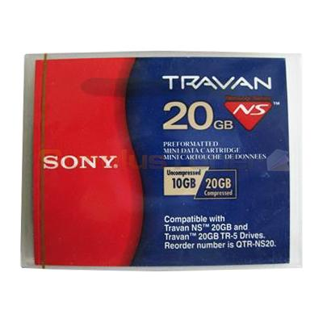
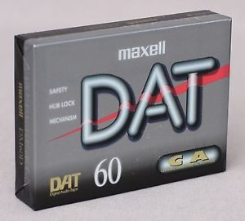
Форматы носителей
(и стримеров) на магнитной ленте:
Одним из самых распространенных является формат Travan
  Travan-5 имеет емкость кассет 10 Гбайт (20 Гбайт в сжатом виде) при скорости передачи данных до 1,8 Мбайт/с.
Спецификация DAT (Digital Audio Tape — цифровая звуковая лента).
  Используется в сфере профессиональной звукозаписи. Емкость кассет стандарта достигает 20 Гбайт, а скорость передачи данных — 4,8 Мбайт/с.

Slide 21
Форматы носителей
(и стримеров) на магнитной ленте:
В 1996 г. компанией Exodata был разработан собственный формат 8-мм магнитной ленты со спиральной разверткой — AIT (Advanced Intelligent Таре).
  В кассету встроена микросхема флэш-памяти, содержащая информацию о параметрах самой кассеты и расположении данных на ленте.
  Спецификация AIT-3 рассчитана на кассеты емкостью 100 Гбайт (260 Гбайт со сжатием данных) и скоростью передачи данных до 12 Мбайт/с.
  Формат AIT-6 предусматривает увеличение емкости до 800 (2000) Гбайт и скорости до 95 Мбайт/с.

Slide 22
Форматы носителей
(и стримеров) на магнитной ленте:
Компания Quantum выпускает стримеры с кассетами формата Super DLT (Digital Linear Tape), отличающиеся ≪нежным≫ обращением с лентой.
  В результате срок службы головки стримера достигает 30 тысяч часов.
  Емкость кассеты SDLT-320 составляет 160 Гбайт (320 Гбайт со сжатием данных), скорость передачи данных — до 16 Мбайт/с.
  Носители формата LTO (Linear Tape Open) разработаны как свободная от лицензионных отчислений версия SDLT. Они обеспечивают емкость 100 (200) Гбайт, а скорость передачи данных составляет около 20 Мбайт/с.

Slide 23
Твердотельные накопители
Это устройства, выполненные на микросхемах (кристаллах), не имеющие подвижных частей.
В основе работы запоминающей ячейки этого типа лежит физический эффект ≪Фаули — Нордхайма≫, связанный с лавинной инжекцией зарядов в полевых транзисторах.
Содержимое флэш-памяти программируется электрическим способом.
Различаются такие устройства по форм-фактору (интерфейсу) и применяемому контроллеру, что обусловливает разницу в емкости, скорости передачи данных и энергопотреблении.

Slide 24
Твердотельные накопители
Форматы карт флэш-памяти
Форматы Multimedia Card (ММС) и Secure Digital (SD) постепенно уходят ввиду ограниченной емкости (до 64 Мбайт для ММС и 256 Мбайт для SD) и низкой скорости работы.
Формат SmartMedia призван стать основным форматом для карт широкого применения (от банковских карточек и проездных в метро до удостоверений личности).
  Это тонкие пластинки весом всего 2 грамма. Емкость – до 128 Мбайт, скорость передачи данных – до 600 Кбайт/с). Используются в сфере цифровой фотографии и носимых МРЗ-устройств.

Slide 25
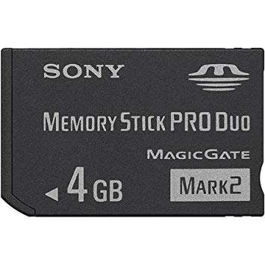
Твердотельные накопители
Memory Stick — ≪эксклюзивный≫ формат фирмы Sony.
  Широко применяется в аппаратуре этой торговой марки, но практически не используется другими компаниями.
  Существует несколько разновидностей карт памяти Memory Stick.

Slide 26
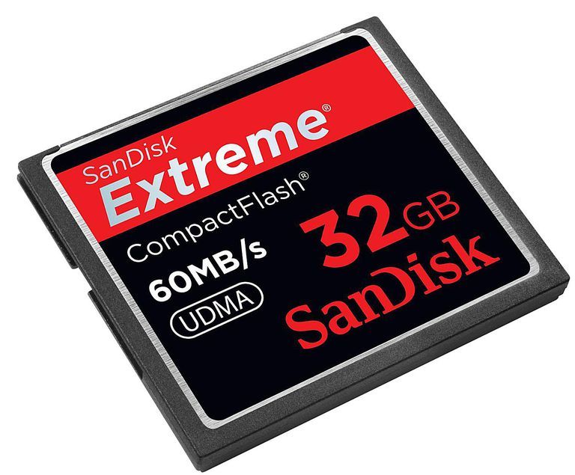
Твердотельные накопители
Формат CompactFlash (CF)
  На сегодняшний день самый распространенный, универсальный.
  Основная область применения CF — цифровая фотография.

Slide 27
Твердотельные накопители
USB Flash Drive — представляет собой тот же CompactFlash, но в другом ≪флаконе≫.
  Существует последовательный интерфейс USB 1.1 с пропускной способностью 12 Мбит/с или его современный вариант USB 3.0 с пропускной способностью до 480 Мбит/с.
  USB Flash Drive может служить не только ≪переносчиком≫ файлов, но и работать как обычный накопитель — с него можно запускать приложения, воспроизводить музыку и сжатое видео, редактировать и создавать файлы.

Slide 29
Список используемых источников
Информатика. Учебник для 7 класса. Ермеков Н. Стифутина Н. - Алматы, Атамура, 2003.
Пособие для учителя по преподаванию курса информатики в 7 классе. Ермеков Н., Кузина Е.М., Крепп Л.М., Пилипенко С.Б. Алматы, Атамура, 2003.

